Slide 1
03
第3章 信息隐藏基本原理

Slide 2
03
3.1 信息隐藏的概念
3.2 信息隐藏的分类
第3章
3.3 信息隐藏的安全性
3.4 信息隐藏的鲁棒性
3.5 信息隐藏的通信模型

Slide 3
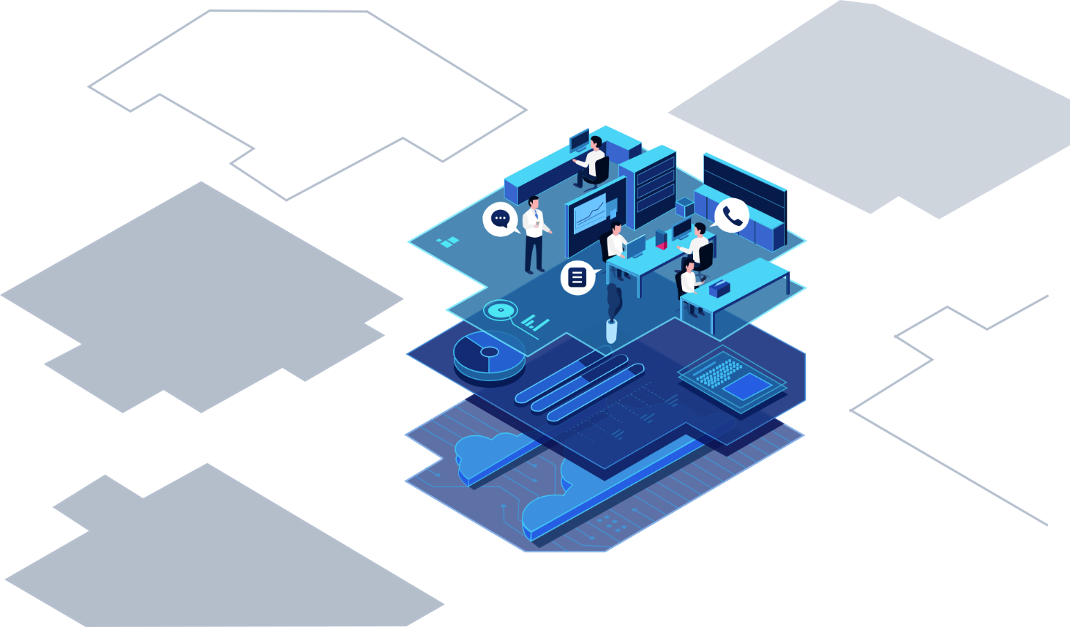
信息隐藏的鲁棒性

Slide 4
信息隐藏的攻击
被动攻击
监视和破译隐藏的秘密信息
主动攻击
破坏隐藏的秘密信息
篡改秘密信息
非恶意修改
压缩编码，信号处理技术，格式转换

Slide 5
鲁棒性
定义
设∑是一个信息伪装系统，Р是一类映射：C → C ，若对所有的p ∈Ρ
(i) 对私钥信息伪装系统，恒有：
D_{K}(p(E_{K}(c , m , k)),k)= D_{K}(E_{K}(c , m , k), k) = m
(ii) 对无密钥信息伪装系统，恒有：
D(p(E(c , m)))= D(E(c , m)) = m
而不管如何选择：m ∈M，c ∈C，k ∈K ，则称该系统为Ρ-鲁棒性的信息伪装系统

Slide 6
安全性和健壮性的平衡
安全性高，健壮性差
健壮性强，安全性差
安全性高，说明伪装对象与载体对象从概率分布上无法区别，因此信息的隐藏必须利用载体的随机噪声，而随机噪声容易被破坏。
健壮性强，说明信息隐藏与载体的特性结合在一起，不易被破坏，但会改变载体的某些特征，并且有可能改变概率分布。

Slide 7
保持α-相似性
一般情况下，只能针对某一类特殊的映射具有健壮性，比如，JPEG压缩与解压缩、滤波、加入白噪声等。
理想的信息隐藏系统应该对所有的“保持α-相似性”的映射具有健壮性。
保持α-相似性：
映射p ：C → C具有性质sim(c , p(c)) ≥ α 且 α≈1 。

Slide 8
隐藏在何处？
鲁棒性算法应该把需要隐藏的信息放置在信号感观最重要的部分。
当一幅人脸图像不被破坏到无法识别出人脸这样的严重程度之前，都能够恢复出隐藏信息。
将隐藏 信息与载体的感观最重要的部分绑定在一起，
其鲁棒性就会强很多。

